Slide 1

Iso-Britannian kirjailijoita eri aikakausilta
Iina Kokkila

Slide 2
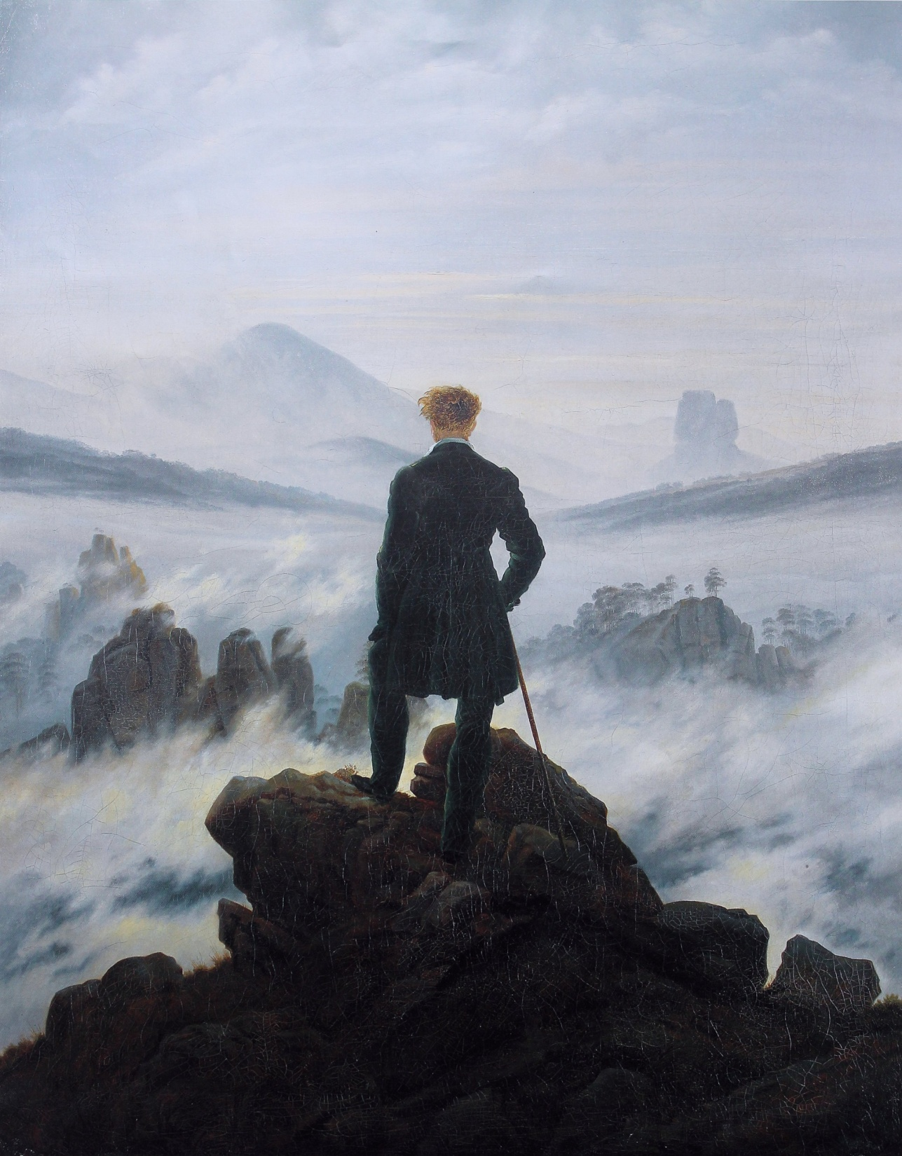
Romantiikka

Slide 3
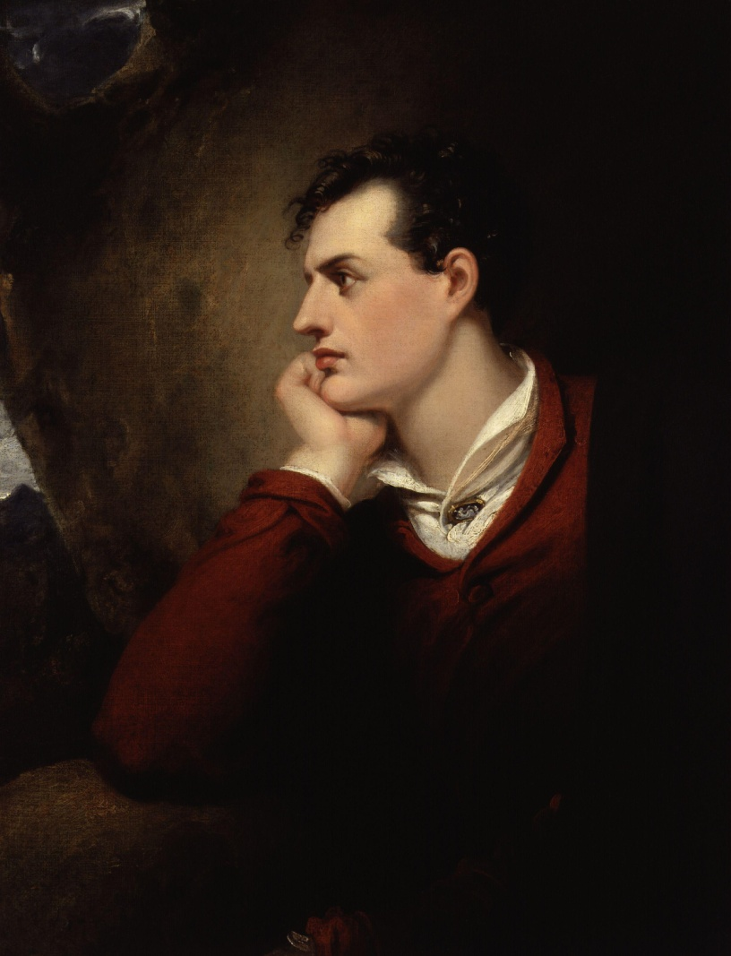
Lordi Byron (1788-1824)
Englantilainen runoilija
Romantiikan johtohahmo
Matkusteli ympäri Eurooppaa
Osallistui Kreikan vapaussotaan

Slide 4
Lordi Byronin teoksia
Childe Haroldin pyhiinvaellusmatka
Runokertomukset The Giaour, The Corsair, the siege of Corinth
Mazeppa
Näytelmärunot Manfred, Sardanapalus, Cain
Pääteos Don Juan

Slide 5
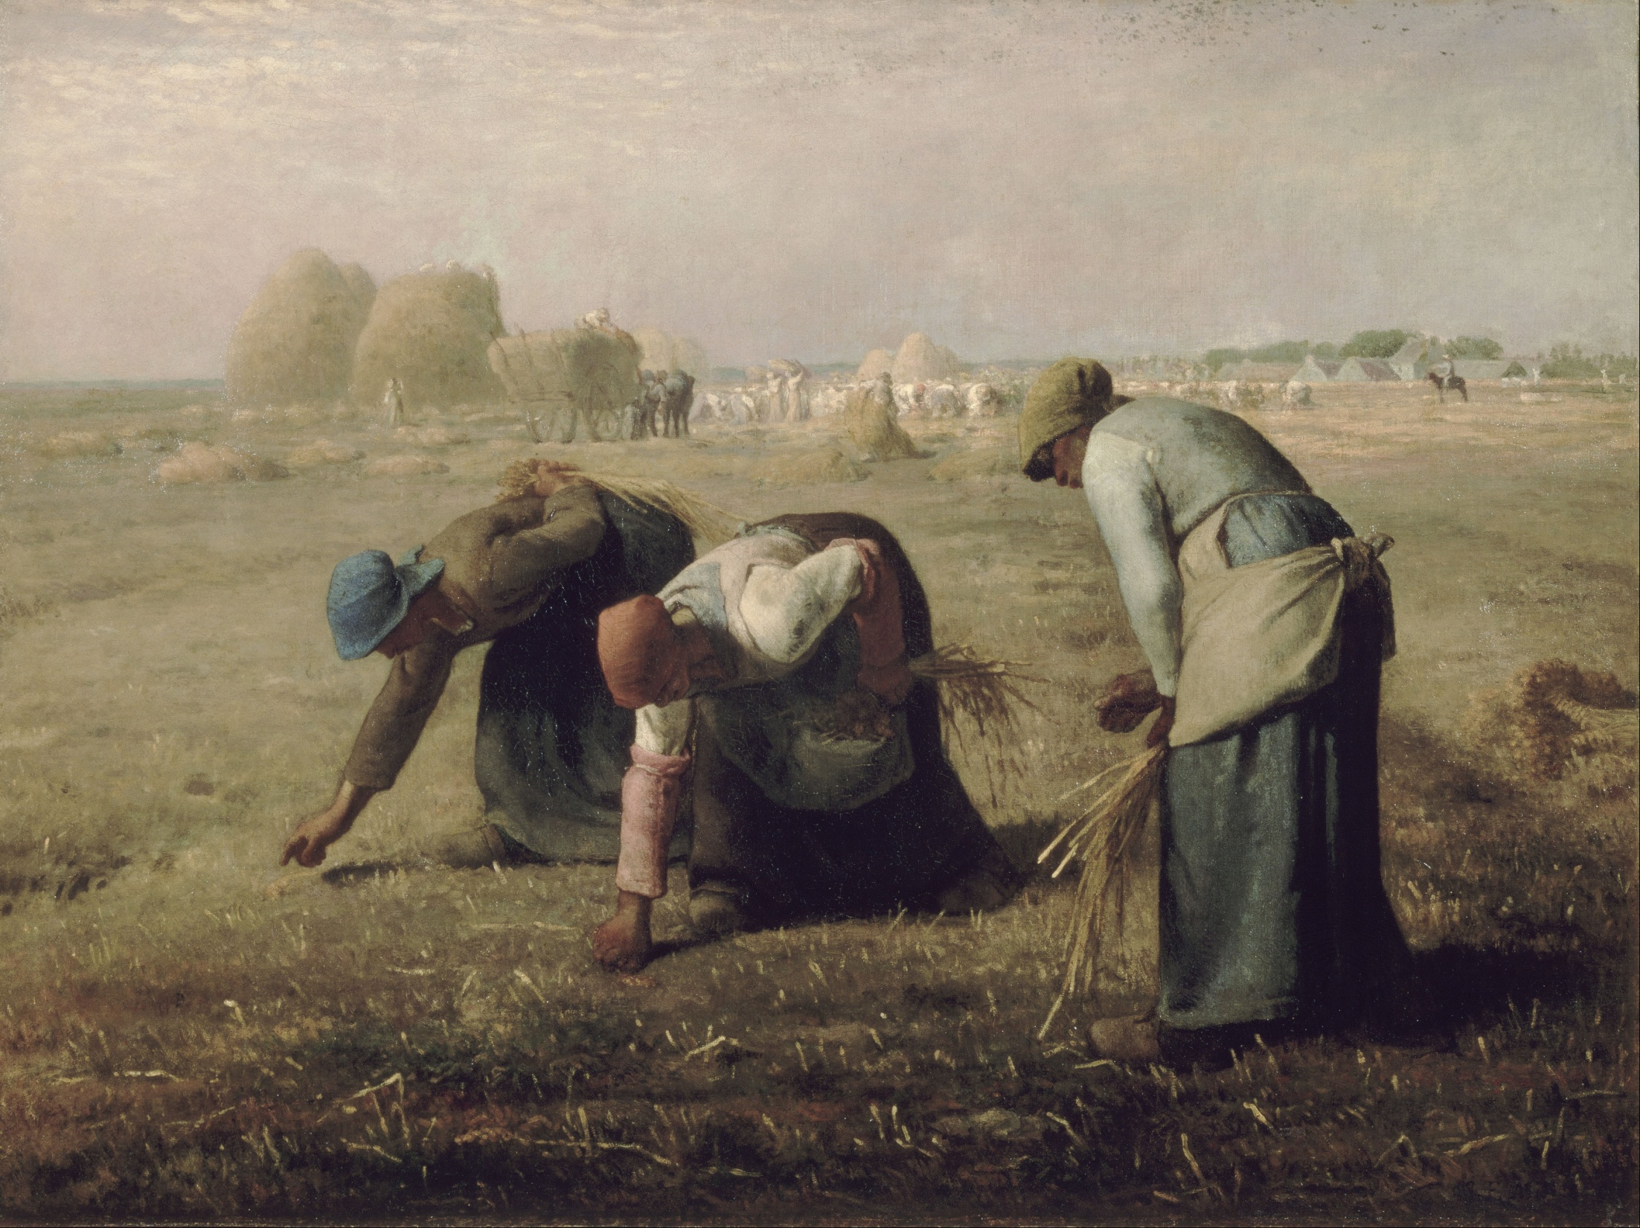
Realismi

Slide 6
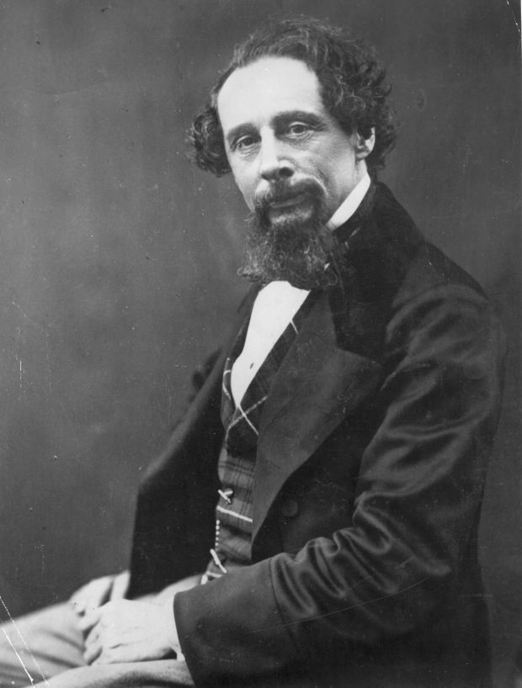
Charles Dickens (1812-1870)
Englantilainen kirjailija, yhteiskuntakriitikko
Pidetään viktoriaanisen ajan suurimpana romaanikirjailijana
Sai kymmenen lasta vaimonsa Catherine Hogartin kanssa
Kirjoitti yli 30 kirjaa

Slide 7
Charles Dickensin teoksia
Pickwick-kerhon jälkeenjääneet paperit
Oliver twist
Nicholas Nicklebyn elämä ja seikkailut
David Copperfield
Kolea talo
Kaksi kaupunkia
Loistava tulevaisuus

Slide 8
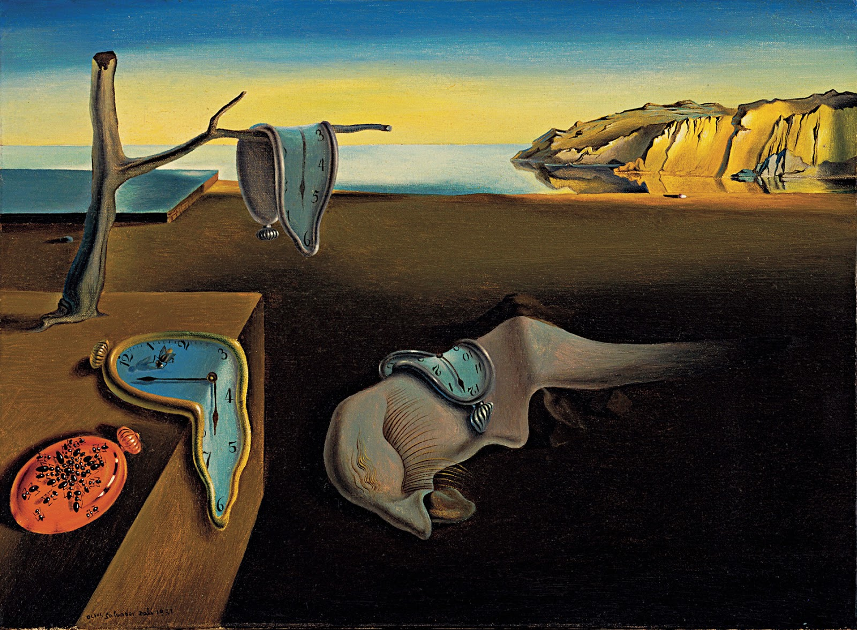
Modernismi

Slide 9
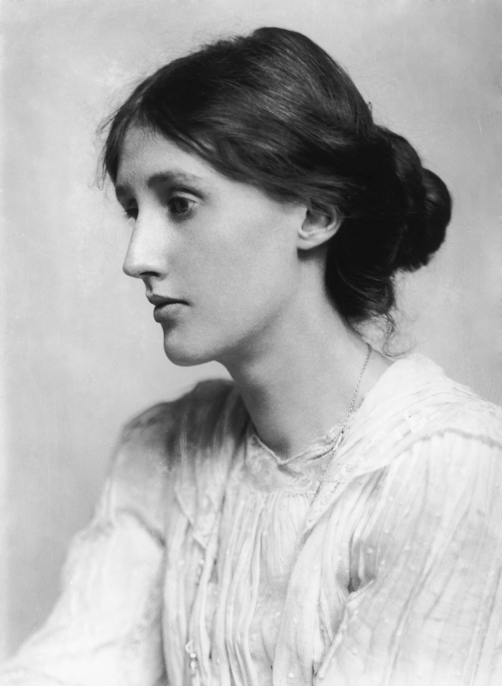
Virginia Woolf (1882-1941)
Englantilainen kirjailija, kirjallisuuskriitikko, feministi
Meni naimisiin Leonardo Woolfin kanssa
Kärsi mielen sairauksista
Teki itsemurhan hukuttautumalla

Slide 10
Virginia Woolfin teoksia
Mrs. Dalloway
Majakka
Orlando
Oma huone
Aallot
Jaakobin huone

